Slide 1
Natuurkunde Overal
Hoofdstuk 2:
Elektriciteit
versie: 23 november 2023

Slide 2
Devices
Mobieltjes in de telefoontas of in je kluis
Telefoons “stil” of uit
iPad / Laptop / en andere devices in je tas
Ze komen pas uit de tas als ik daar toestemming voor geef.

Slide 3
Wat heb je bij je
Boek
Schrift (bij grote voorkeur groot schrift met ruitjes)
met gemaakt huiswerk!
Blauwe / zwarte pen om te schrijven
Rode / groene pen om na te kijken
Potlood en geo-driehoek om te tekenen
Rekenmachine (bij toetsen en examen geen grafische rekenmachine)
Binas
Boek en schrift op tafel aan het begin van de les.

Slide 4
Wat weet je er al van?
Noteer voor jezelf:
Wat weet van je lading
Wat weet van (elektrische) stroom

Slide 5
2.1 Lading en stroom
Na deze paragraaf kun je:
noemen welke soorten lading er zijn en welke krachten ze op elkaar uitoefenen
uitleggen wat geleiders en isolatoren zijn
uitleggen hoe een atoom is opgebouwd
uitleggen wat een elektrische stroom is
rekenen met lading en stroomsterkte

Slide 6
Lading
Er zijn 2 soorten lading: positief en negatief
Gelijk geladen voorwerpen stoten elkaar af; verschillend geladen trekken elkaar aan.
Kleinere afstand → grotere kracht
Neutraal en geladen trekken elkaar ook aan

Slide 7
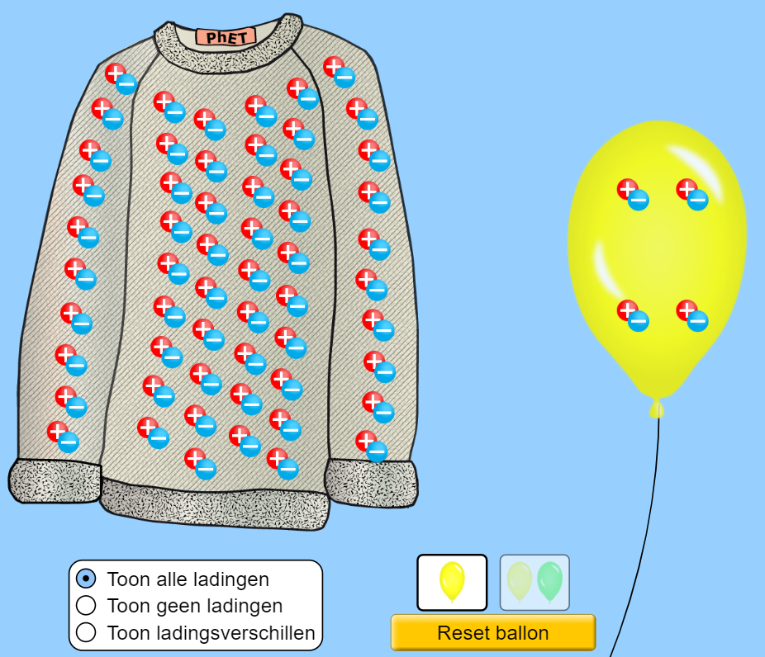
Animatie – elektrische influentie

Slide 9
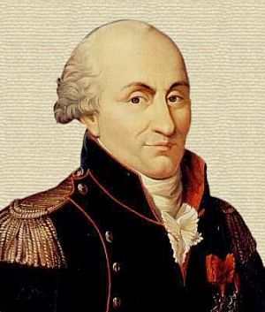
Atoom
Atoom bestaat uit:
protonen (+)
neutronen (geen)
elektronen (-)
Neutraal atoom heeft een gelijk aantal protonen en elektronen
De eenheid van lading Q is Coulomb (C)

Slide 10
Elementair ladingskwantum
De kleinst mogelijk lading e is: 1,602.. x 10⁻¹⁹ C
proton heeft lading +1,602.. x 10⁻¹⁹ C
elektron heeft lading -1,602.. x 10⁻¹⁹ C
Tabel 7 van Binas

Slide 11
Oefenen
Bereken de lading van de kern van een Na-atoom
oplossing:
Natrium heeft atoomnummer 11.
Er zitten dus 11 protonen in de kern
De lading Q van de kern is 11 ⋅ 1,602.. x 10⁻¹⁹ = 1,76 x 10⁻¹⁸ Coulomb

Slide 12
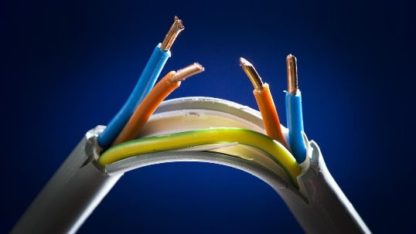
Vaste stof
In een vaste stof kunnen alleen de vrije elektronen bewegen
Een negatief geladen voorwerp heeft een overschot aan elektronen
Een positief geladen voorwerp een tekort
In een vloeistof bewegen positief en negatief geladen ionen
Goede geleider (metaal) heeft veel vrije elektronen
Isolator (kunststof, glas, hout, …) heeft geen vrije elektronen

Slide 13
Stroomsterkte
Stroomsterkte I is de hoeveelheid lading die per seconde door een draad stroomt
Afspraak: stroom loopt van positief geladen voorwerp naar een negatief geladen voorwerp
Elektronen lopen juist van andersom!
We zeggen dat de stroom van de plus-pool naar de min-pool stroomt, maar in werkelijkheid stromen de elektronen van de min naar de plus
In formule:
$$I=\frac{Q}{t}$$

Slide 14
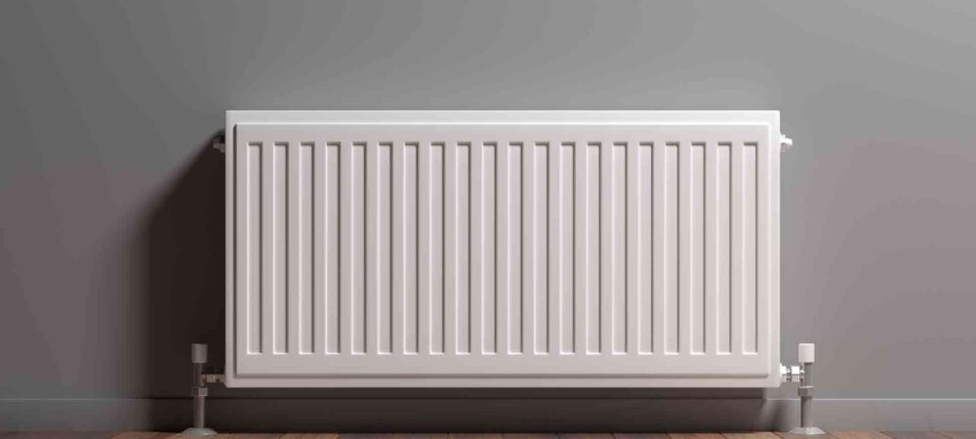
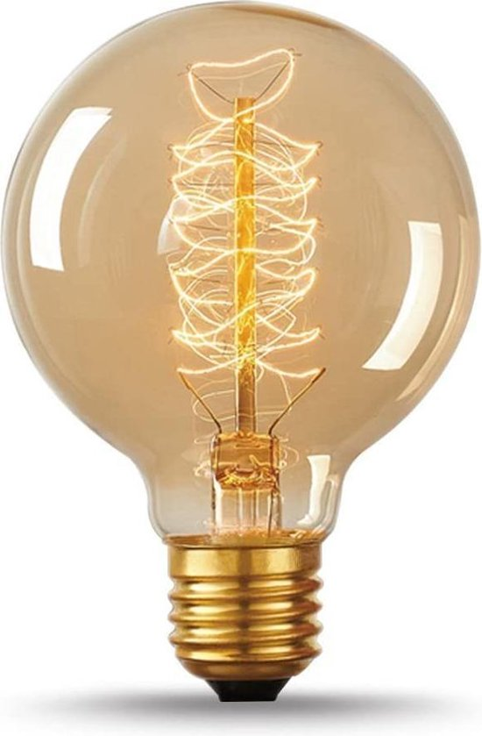
 | Radiator | Lamp
Welke deeltjes stromen
Welke eenheid hoort bij de stroom

Slide 15
Oefenen
Door een lampje loopt een stroom van 120 mA
Hoeveel A is dat?
Hoeveel lading passeert het lampje in één minuut
Hoeveel elektronen passeren het lampje in deze ene minuut?
Uitwerking
120 mA = 0,12 A
I = Q / t → Q = I⋅ t = 0,12 x 60 = 7,2 C
1 elektron heeft een lading van (-)1,602.. x 10⁻¹⁹ C. In 7,2 C zitten 7,2 / 1,602.. x 10⁻¹⁹ = 4,5 x 10¹⁹ elektronen

Slide 16
Wat weet je er al van?
Noteer voor jezelf:
Wat weet van je lading
Wat weet van (elektrische) stroom
Streep dingen die fout waren door
Voeg dingen die je nog niet wist toe

Slide 17
Huiswerk
maken opgaven 8 t/m 14

Slide 18
Wat weet je er al van?
Noteer voor jezelf:
Wat weet van je elektrische spanning
Wat weet van elektrische weerstand

Slide 19
2.2 Spanning
Na deze paragraaf kun je:
de functie van een spanningsbron uitleggen
de symbolen van een elektrische schakeling herkennen
spanningsmeter en stroommeter correct aansluiten
rekenen met de weerstand en geleidbaarheid

Slide 20
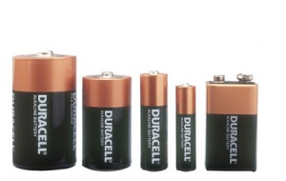
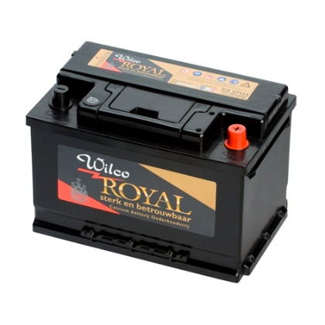
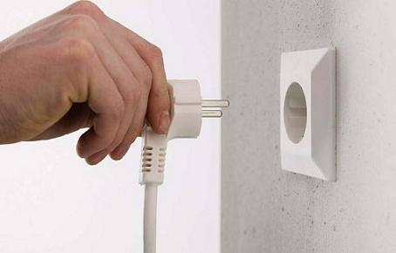
Spanning U in Volt
Elektronen stromen niet vanzelf
Er is een spanningsverschil (=drukverschil) nodig om elektronen te laten stromen
Stroom loopt van hoge naar lage spanning (elektronen dus andersom!)

Slide 21
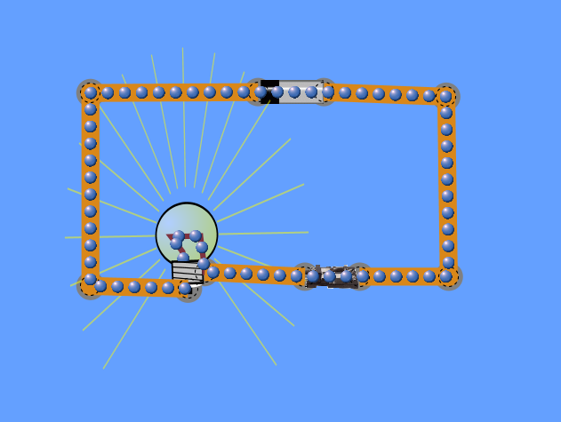
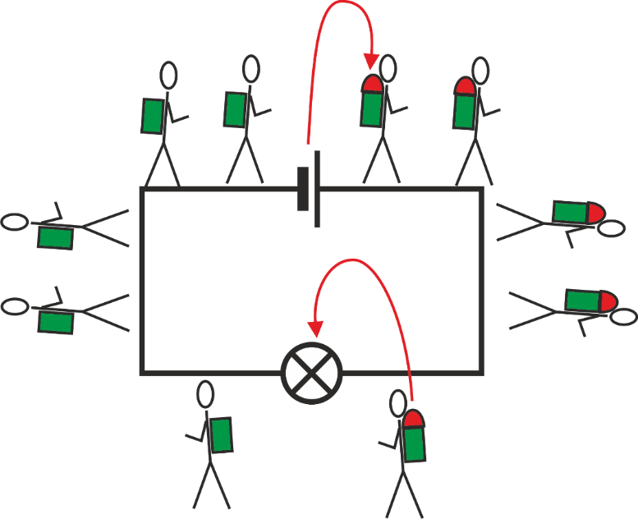
Stroomkring
In een gesloten stroomkring is de stroomsterkte overal even groot.
Het lampje gebruikt geen stroom, maar energie
Er loopt een stroom door het lampje
Zonder een gesloten stroomkring kan er geen stroom lopen
Er staat een spanning over het lampje
Over een kapotte lamp staat ook spanning
Voor spanning is geen stroomkring nodig

Slide 22
 | Radiator | Lamp | Lekke band
Welke deeltjes stromen
Welke eenheid hoort bij de stroom
Wie zorgt voor de spanning

Slide 23
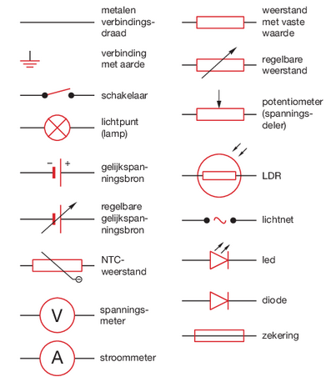
Tekensymbolen
Aantal ken je al, de rest komt nog wel

Slide 24
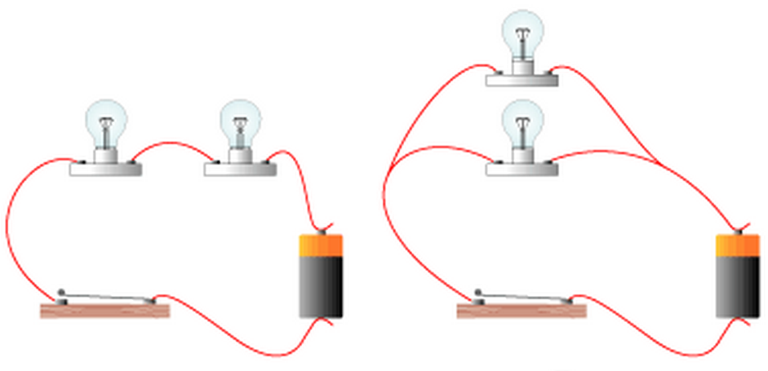
Schakelschema’s
serie parallel

Slide 25
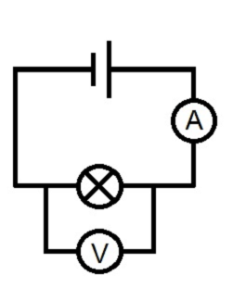
Voltmeter en Ampèremeter
Voltmeter moet een “drukverschil” meten en is daarom parallel geschakeld
Ampèremeter moet de het aantal passerende elektronen meten en zit dus in de stroomkring; hij staat in serie

Slide 26
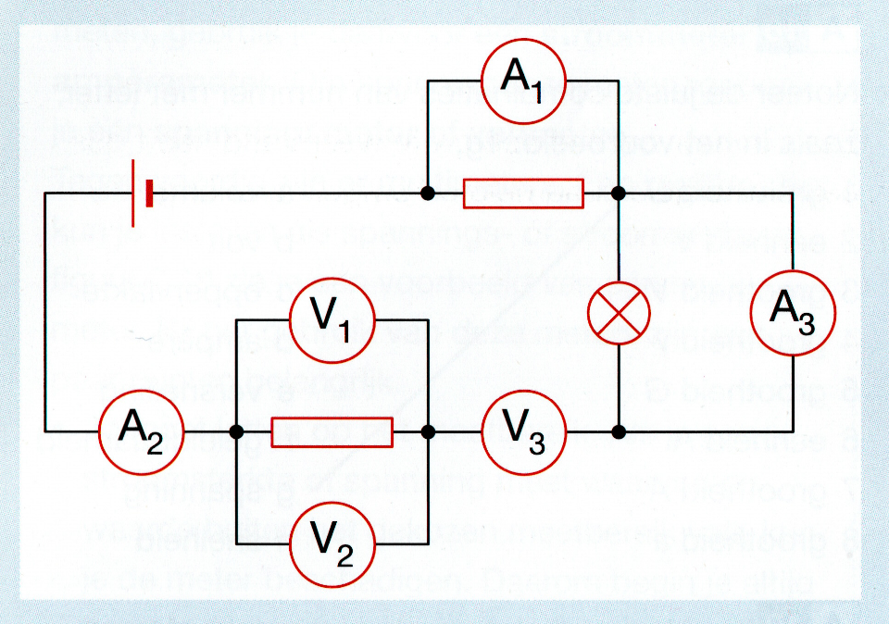
oefenen (opgave 22)
Zie figuur
Geef aan welke meters fout zijn geschakeld.
Geef aan welke meters overbodig zijn
Antwoorden
A1, A3, V3
V1 en V2 meten hetzelfde

Slide 27
Weerstand en geleidbaarheid
Weerstand R (eenheid Ω) is een maat voor hoe gemakkelijk of moeilijk de stroom door een draad kan gaan
grote weerstand: de stroom gaat er moeilijk doorheen (dunne draad)
kleine weerstand: de stroom gaat er gemakkelijk doorheen (dikke draad)
Omgekeerde van weerstand is geleidbaarheid G (eenheid S(iemens))
$$R= \frac{U}{I} en G= \frac{I}{U}$$

Slide 28
 | Veel weerstand | Weinig weerstand
Een lamp die veel licht geeft heeft …
Een grote radiator geeft …
Een klein gaatje heeft …

Slide 29
Oefenen
Een fietslampje heeft een weerstand van 12 Ω. Over het lampje staat een spanning van 5,0 V
Bereken de stroom door het lampje
Uitwerking
R = U / I → I = U / R = 5 / 12 = 0,416667 A = 0,42 A

Slide 30
Huiswerk
maken opgaven 20, 21, 23 t/m 26

Slide 31
2.3 Weerstand en geleidbaarheid
Na deze paragraaf kun je:
uitleggen wat het begrip weerstand betekent
het verband tussen weerstand en geleidbaarheid uitleggen
rekenen met de wet van ohm
uitleggen wat het verschil is tussen ohmse weerstand, PTC, NTC en LDR
het gedrag van een diode in een schakeling begrijpen

Slide 32
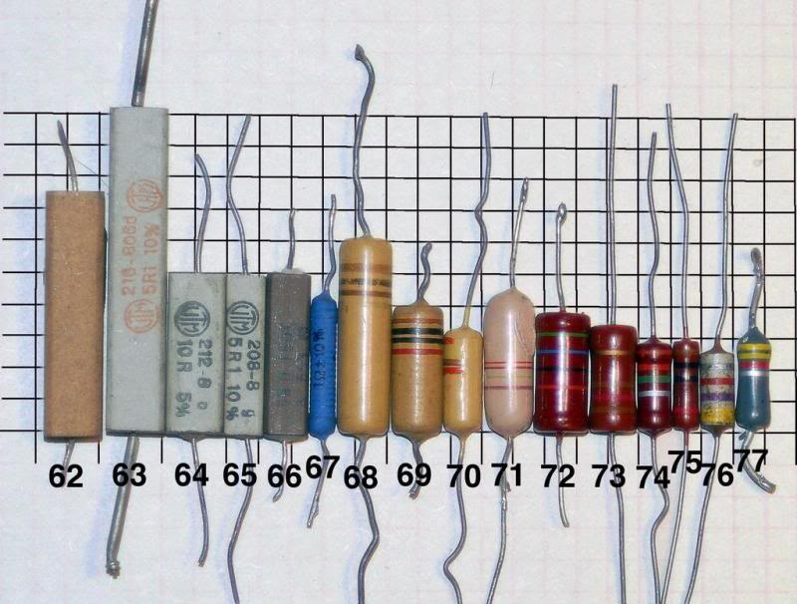
Soorten weerstanden
Ohmse weerstand
PTC weerstand
NTC weerstand
LDR

Slide 33
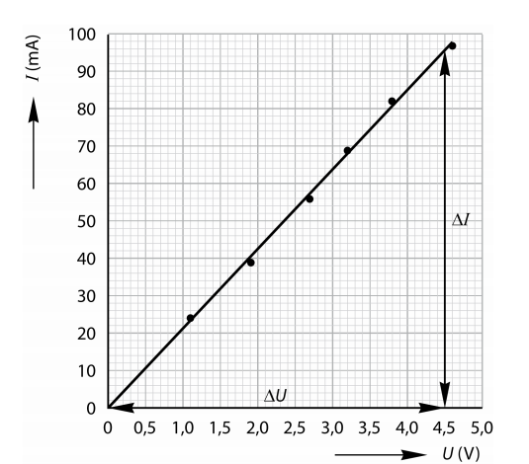
Ohmse weerstand of ideale weerstand
Voor een ohmse weerstand zijn spanning en stroomsterkte recht evenredig
Voor elke waarde van de spanning geldt: R = U / I = constant
R hangt niet af van de temperatuur
Let op: G is de steilheid van de grafiek en niet R
Constantaan en koolstof voldoen

Slide 34
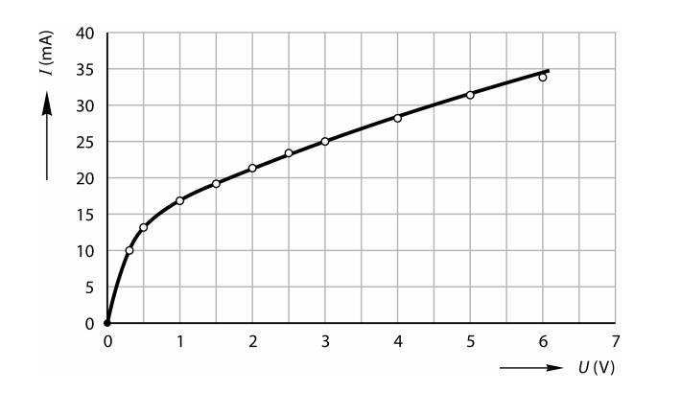
PTC - weerstand
Weerstand stijgt als de temperatuur toeneemt: Positieve Temperatuurscoëfficiënt
Meer spanning → hogere temperatuur
Metalen (dus ook gloeilampjes) zijn PTC-weerstanden
Vrije elektronen botsen meer bij hoge temperatuur
Hoe ziet de I-U-grafiek eruit?

Slide 35
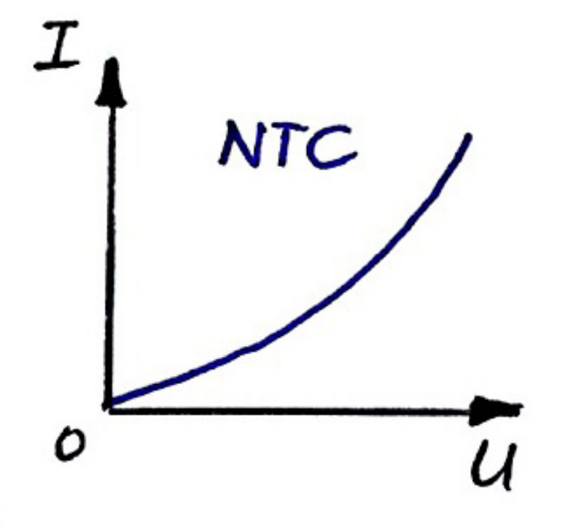
NTC - weerstand
Weerstand daalt als de temperatuur hoger wordt; Negatieve Temperatuurs-coëfficiënt
Half-geleiders
Het aantal vrije elektronen neemt toe met de temperatuur
Toepassing: temperatuursensor

Slide 36
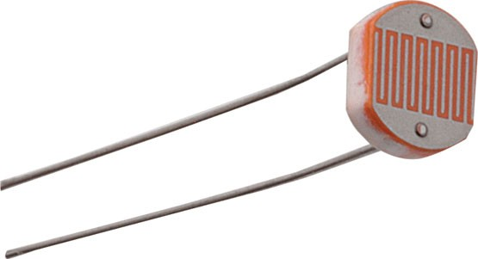
LDR
Light Dependent Resistor
Er komen meer vrije elektronen als er meer licht op valt; de weerstand neemt dan dus af

Slide 37
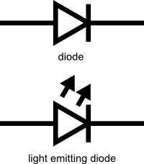
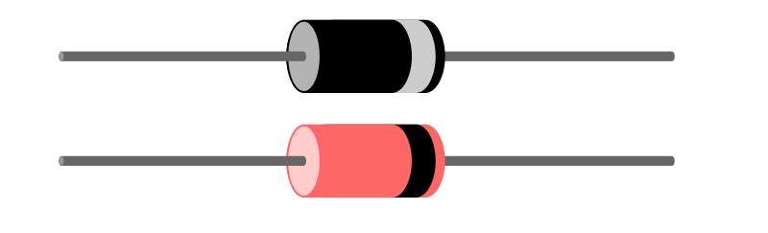
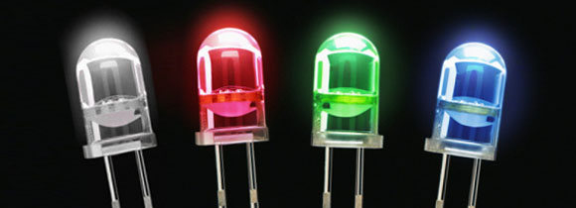
Diode en LED
LED = Light Emitting Diode
Diode is een soort ventiel; de stroom kan er maar in één richting doorheen
Doorlaatrichting Sperrichting

Slide 38
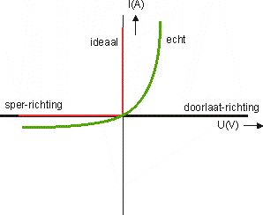
Karakteristiek van een diode
Rode lijn geeft de ideale situatie weer
R = 0 in doorlaat-richting
R = ∞ in sper-richting
Groene lijn geeft de reële situatie weer
Drempelspanning: boven deze spanning gaat een diode goed geleiden
In de sperrichting kan er soms toch een kleine stroom lopen: lekstroom

Slide 39
Huiswerk
maken opdrachten 29 t/m 35
Learnbeat: wet van Ohm (paragraaf 2.3)
Volgende week: oefentoets par. 2.1 t/m 2.3
Cluster 1: 14 december
Cluster 2: 13 december

Slide 40
2.4 Serieschakelingen
Na deze paragraaf kun je:
totale of vervangingsweerstand uitrekenen in een serieschakeling
spanningen en stromen berekenen in een serieschakeling

Slide 41
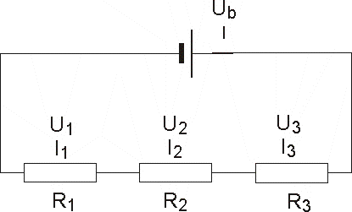
Serieschakeling
Stroom overal gelijk
I = I₁ = I₂ = I₃
Spanning wordt verdeeld
U_{b} = U₁ + U₂ + U₃
Vervangingsweerstand
R_{v} = R₁ + R₂ + R₃

Slide 42
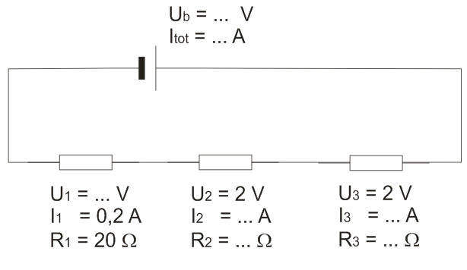
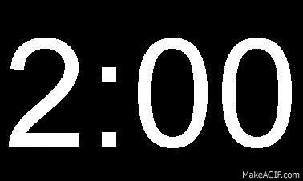
Even oefenen 1
Neem over en vul de ontbrekende getallen in.

Slide 43
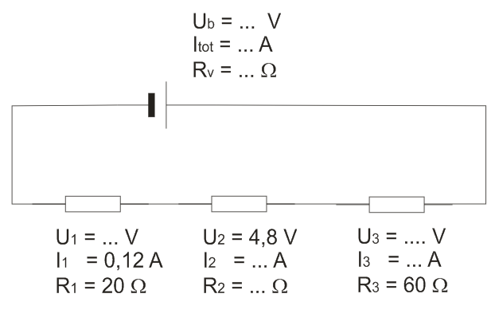
Even oefenen 2
Neem over en vul de ontbrekende getallen in.

Slide 44
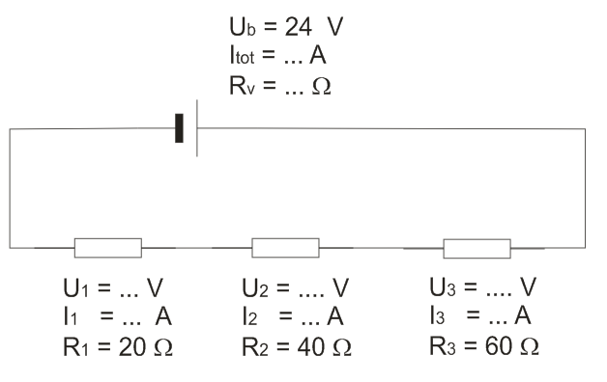
Even oefenen 3
Neem over en vul de ontbrekende getallen in.

Slide 45
Huiswerk
maken opdrachten 38 t/m 43

Slide 46
2.5 Parallelschakelingen
Na deze paragraaf kun je:
stroomsterkten en spanningen uitrekenen in parallelschakelingen
stroomsterkten en spanningen uitrekenen in eenvoudige gemengde schakelingen
de totale of vervangingsweerstand uitreken in parallelschakelingen en eenvoudige gemengde schakelingen
in hoofdlijnen uitleggen hoe de elektriciteit in huis is aangelegd
de functie van randaarde, aardlekschakelaar uitleggen

Slide 47
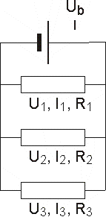
Parallelschakeling
Stroom wordt verdeeld
I = I₁ + I₂ + I₃
Spanning overal gelijk
U = U₁ = U₂ = U₃
Vervangingsweerstand
$$\frac{1}{R_{v}}=\frac{1}{R_{1}}+\frac{1}{R_{2}}+\frac{1}{R_{3}}$$

Slide 48
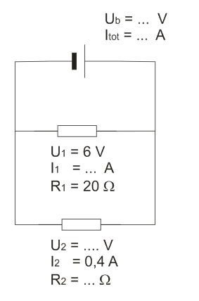
Even oefenen 1
Neem over en vul de ontbrekende getallen in.

Slide 49
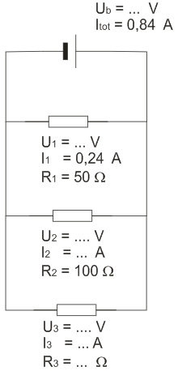
Even oefenen 2
Neem over en vul de ontbrekende getallen in.

Slide 50
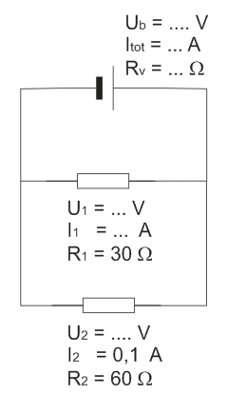
Oefenen 3
Neem over en vul de ontbrekende getallen in.

Slide 51
Serie en parallel
Bereken de onbekenden

Slide 52
Huiswerk (2 lessen)
maken opdrachten 47 t/m 54
+
Learnbeat: Serie en parallel

Slide 53
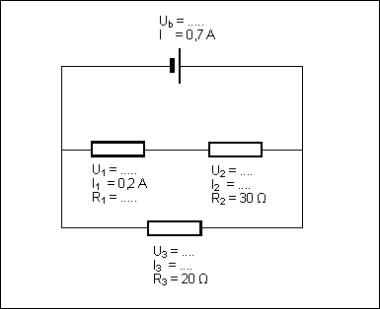
Vraag 1
Neem over en vul de ontbrekende getallen in.

Slide 54
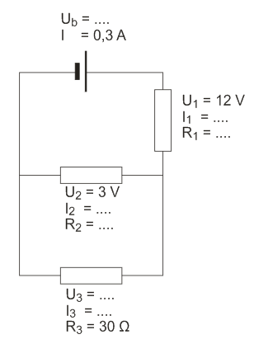
Vraag 2
Neem over en vul de ontbrekende getallen in

Slide 55
Vraag 3
Neem over en vul in

Slide 56
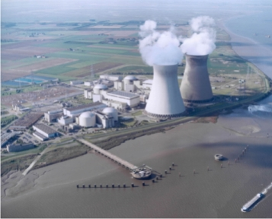
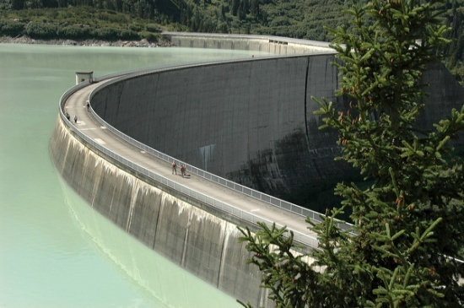
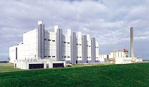
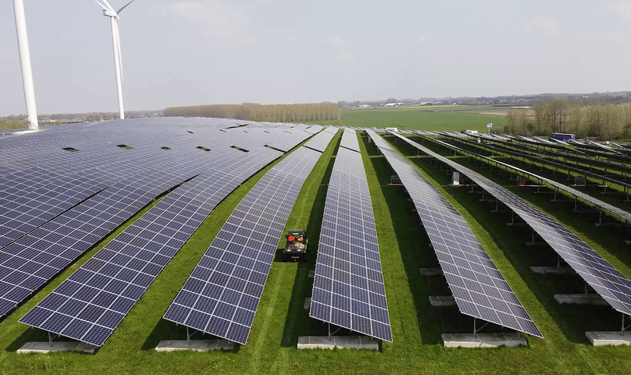
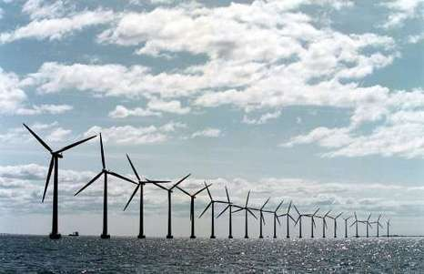
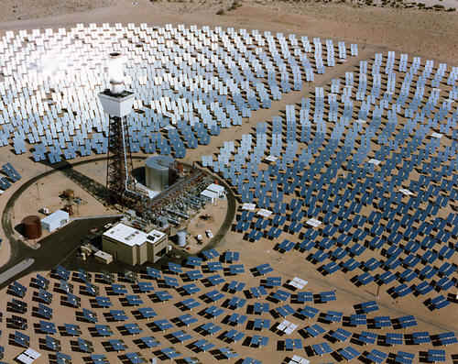
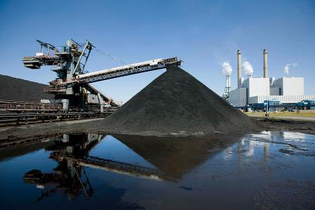
Productie
waterkracht
kerncentrale (België)
zonnepark
eemscentrale (gas)
windmolenpark
zonnecentrale
kolencentrale

Slide 57
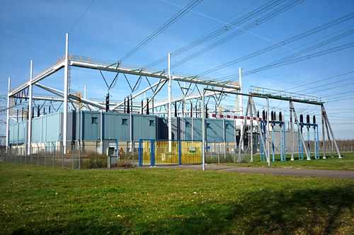
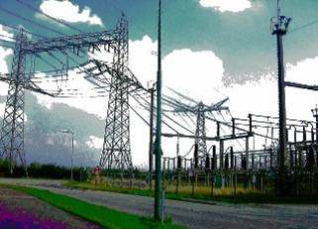
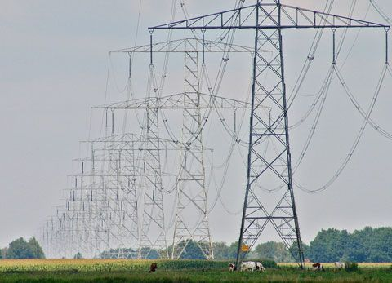
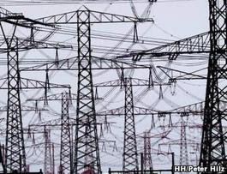
Transport
Bij de centrale wordt de spanning vergroot
.. en dan kan de energie op reis

Slide 58
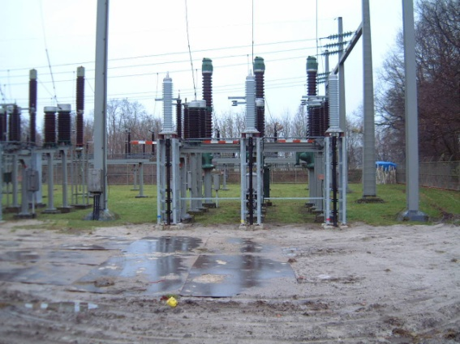
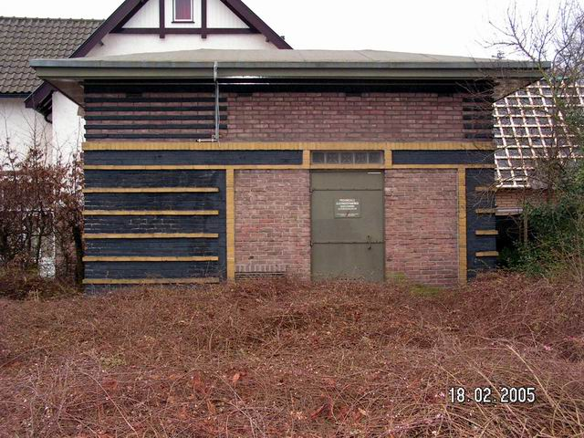
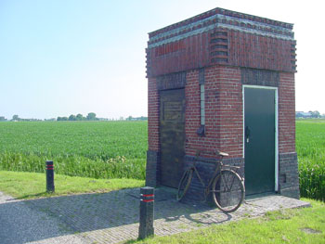
Nog meer transport
Bij aankomst wordt de spanning kleiner gemaakt
In de woonwijk wordt de spanning nog kleiner

Slide 59
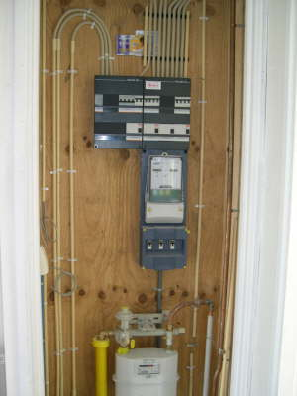
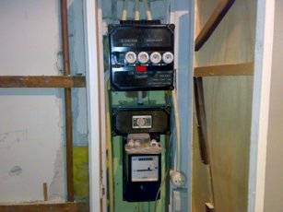
En uiteindelijk thuis
groepenkast met stoppen (smeltveiligheid)
groepenkast met automatische zekeringen
16 A stop

Slide 60
Thuis
spanning 230 V wisselspanning (AC)
frequentie 50 Hz (periode 1/50 s)
per groep maximaal 16 A
hoofdzekering 25 A (oud) of 35 A (nu) (vaak meer dan één)
apparaten zijn parallel geschakeld

Slide 61
In het stopcontact
dubbel niet geaard contactdoos
enkel geaard contactdoos
bruin: fasedraad (230 V)
blauw: nuldraad (0 V)
geel/groen: randaarde (0 V)

Slide 62
Veiligheid thuis
kabels zijn geïsoleerd
stop / smeltveiligheid / (automatische) zekering
aardlekschakelaar
randaarde

Slide 63
Smeltveiligheid
Smelt door / slaat af als de stroom groter wordt dan de aangegeven grootte (meestal 16 A)
Twee oorzaken:
Kortsluiting (fasedraad maakt direct contact met de nuldraad)
Overbelasting (teveel apparaten aangesloten op één groep)

Slide 64
Aardlekschakelaar
Normale situatie (niet geaard): I₁ = I₂

Slide 65
Aardlekschakelaar
Als iemand een draad aanraakt: I₁ ≠ I₂

Slide 66
Aardlekschakelaar
aardlekschakelaar vergelijkt I₁ en I₂. Als het verschil (= lek) groter is dan 30 mA wordt de stroom uitgeschakeld.

Slide 67
Randaarde
bruin en blauw zijn verbonden met de motor, verwarming, ….
randaarde is verbonden met de metalen buitenkant

Slide 68
Zonder randaarde
door een storing maakt fasedraad contact met de buitenkant
op de buitenkant staat dan 230 V
als je de wasmachine aanraakt krijg je een schok

Slide 69
Schokkend …

Slide 70
Met randaarde
door eens storing komt de buitenkant onder spanning te staan
door de randaarde lekt er stroom weg
aardlekschakelaar schakelt de stroom uit

Slide 71
Huiswerk (2 lessen)
maken opdrachten 47 t/m 54
+
Learnbeat: Serie en parallel

Slide 72
2.6 Energie, vermogen en rendement
Na deze paragraaf kun je:
uitleggen welke energieomzetting er plaatsvindt in diverse apparaten
uitleggen wat vermogen is
joule omrekenen in (k)Wh en omgekeerd
berekeningen maken met energie, vermogen en tijd
berekeningen maken met vermogen, spanning en stroomsterkte
uitleggen wat rendement is
uitleggen waarom een gloeilamp minder energiezuinig is dan een spaarlamp of een led-lamp
een energie-stroomdiagram maken en interpreteren

Slide 73
Energie E in Joule J
Het energieverbruik van een schakeling hangt af van:
stroomsterkte (I 2x zo groot →E 2x zo groot)
spanning (U 2x zo groot → E 2x zo groot)
tijd (t 2x zo groot → E 2x zo groot)
formule: E = U x I x t

Slide 74
Vermogen P in Watt (= J/s)
$$P=\frac{E}{t}=\frac{U⋅I⋅t}{t}=U⋅I$$
Deze formule kan worden gecombineerd met de wet van Ohm:
$U=I⋅R → P=U⋅I=\left(I⋅R\right)⋅I=I^{2}R$
Of met
$$I=\frac{U}{R} → P=U⋅I=U⋅\frac{U}{R}=\frac{U^{2}}{R}$$

Slide 75
Joule en kiloWattuur
In het gebruik:
dus:

Slide 76
Energie omzetten
Elektrische energie kan omgezet worden in andere vormen van energie:
Apparaat | Nuttig | Afval
Lamp | Lichtenergie | Warmte
Elektromotor | Bewegingsenergie | Warmte
Dompelaar | Warmte | -
Wasmachine | Bewegingsenergie, warmte | Warmte
… | … | …

Slide 77
Rendement
Met het rendement geef je aan hoeveel van de (elektrische) energie omgezet wordt in nuttige energie.
$$r=η=\frac{E_{nut}}{E_{in}}=\frac{P_{nut}}{P_{in}}$$
eventueel vermenigvuldigd met 100%
rendement van 0,8 = 80 %

Slide 78
Huiswerk
opdrachten 60 t/m 69
+ LB-toets: energie en vermogen

Slide 79
Productie
kerncentrale (België)
eemscentrale (gas)
waterkracht
windmolenpark
zonnecentrale
kolencentrale

Slide 80
Transport
Bij de centrale wordt de spanning vergroot
.. en dan kan de energie op reis

Slide 81
Nog meer transport
Bij aankomst wordt de spanning kleiner gemaakt
In de woonwijk wordt de spanning nog kleiner

Slide 82
En uiteindelijk thuis
groepenkast met stoppen (smeltveiligheid)
groepenkast met automatische zekeringen
16 A stop

Slide 83
Thuis
spanning 230 V wisselspanning (AC)
frequentie 50 Hz (periode 1/50 s)
per groep maximaal 16 A
hoofdzekering 25 A (oud) of 35 A (nu) (vaak meer dan één)
apparaten zijn parallel geschakeld

Slide 84
In het stopcontact
dubbel niet geaard contactdoos
enkel geaard contactdoos
bruin: fasedraad (230 V)
blauw: nuldraad (0 V)
geel/groen: randaarde (0 V)

Slide 85
Veiligheid thuis
kabels zijn geïsoleerd
stop / smeltveiligheid / (automatische) zekering
aardlekschakelaar
randaarde

Slide 86
Smeltveiligheid
Smelt door / slaat af als de stroom groter wordt dan de aangegeven grootte (meestal 16 A)
Twee oorzaken:
Kortsluiting (fasedraad maakt direct contact met de nuldraad)
Overbelasting (teveel apparaten aangesloten op één groep)

Slide 87
Aardlekschakelaar
Normale situatie (niet geaard): I₁ = I₂

Slide 88
Aardlekschakelaar
Als iemand een draad aanraakt: I₁ ≠ I₂

Slide 89
Aardlekschakelaar
aardlekschakelaar vergelijkt I₁ en I₂. Als het verschil (= lek) groter is dan 30 mA wordt de stroom uitgeschakeld.

Slide 90
Randaarde
bruin en blauw zijn verbonden met de motor, verwarming, ….
randaarde is verbonden met de metalen buitenkant

Slide 91
Zonder randaarde
door een storing maakt fasedraad contact met de buitenkant
op de buitenkant staat dan 230 V
als je de wasmachine aanraakt krijg je een schok

Slide 92
Schokkend …

Slide 93
Met randaarde
door eens storing komt de buitenkant onder spanning te staan
door de randaarde lekt er stroom weg
aardlekschakelaar schakelt de stroom uit

Slide 94
Huiswerk
opdrachten 60 t/m 69
+ LB-toets: energie en vermogen

